Slide 1

>_ SECURE AGENTIC CODING
עם כוח גדול
באה אחריות גדולה
אבטחה בעידן ה-Agentic Coding
סהר אביטבול · Cloud Security Architect

Slide 2
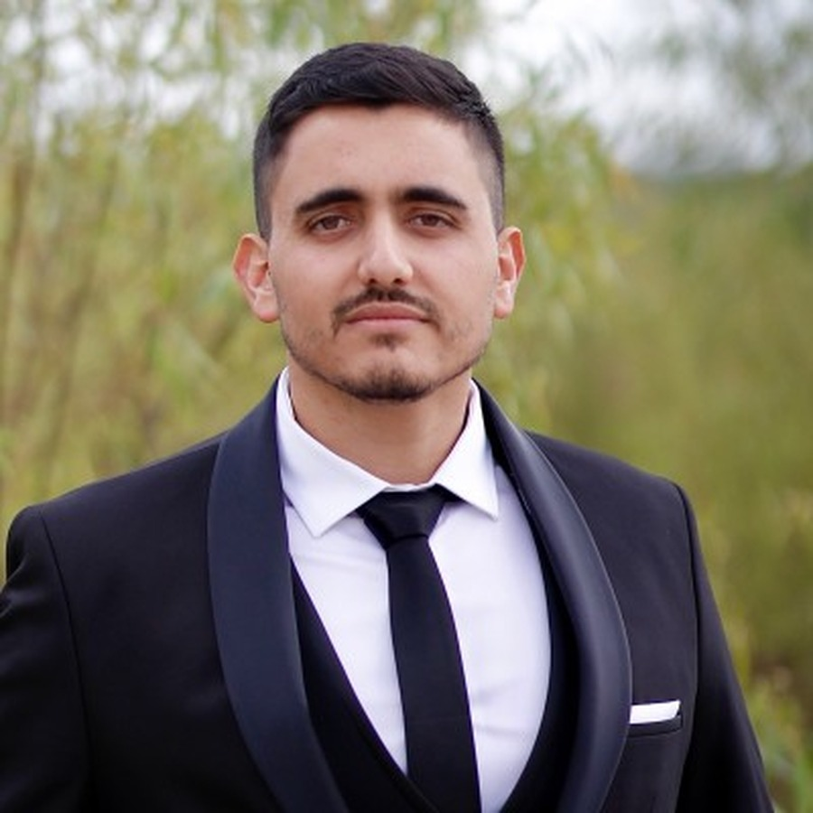
מציג
סהר אביטבול
Cloud Security Architect

Slide 3
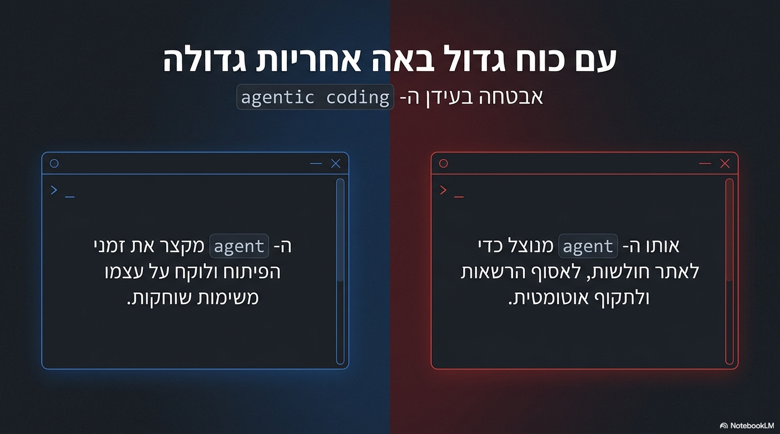

Slide 4
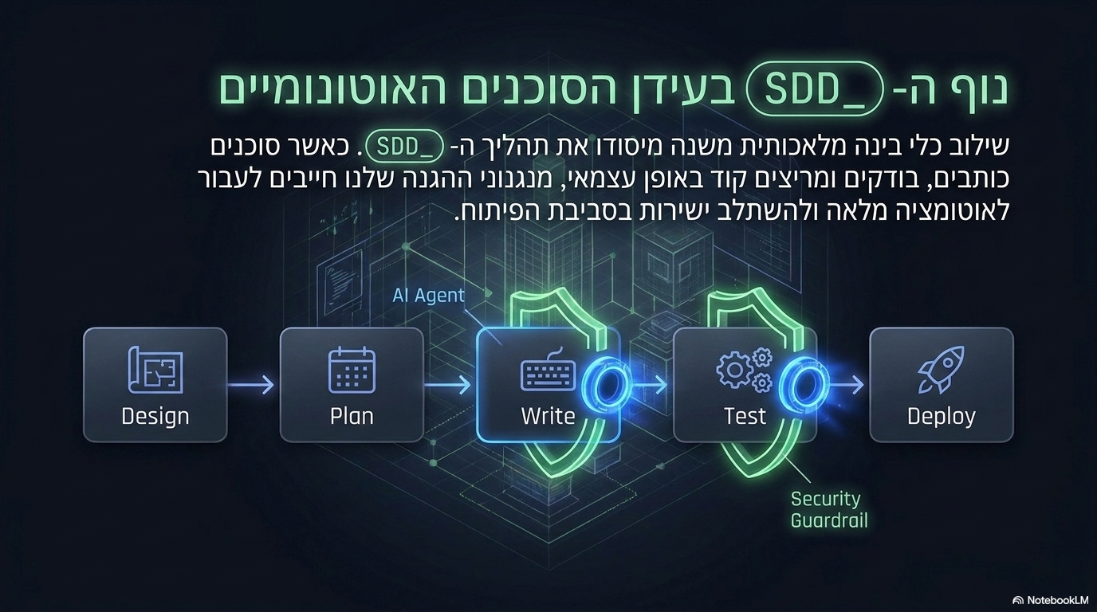

Slide 5
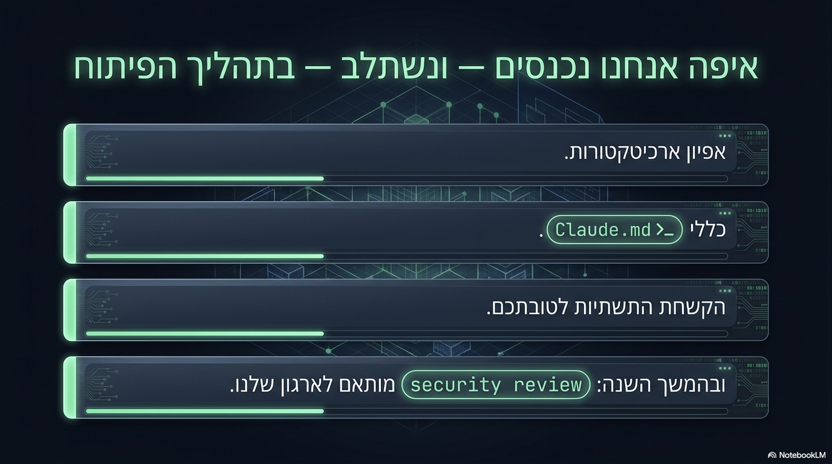

Slide 6
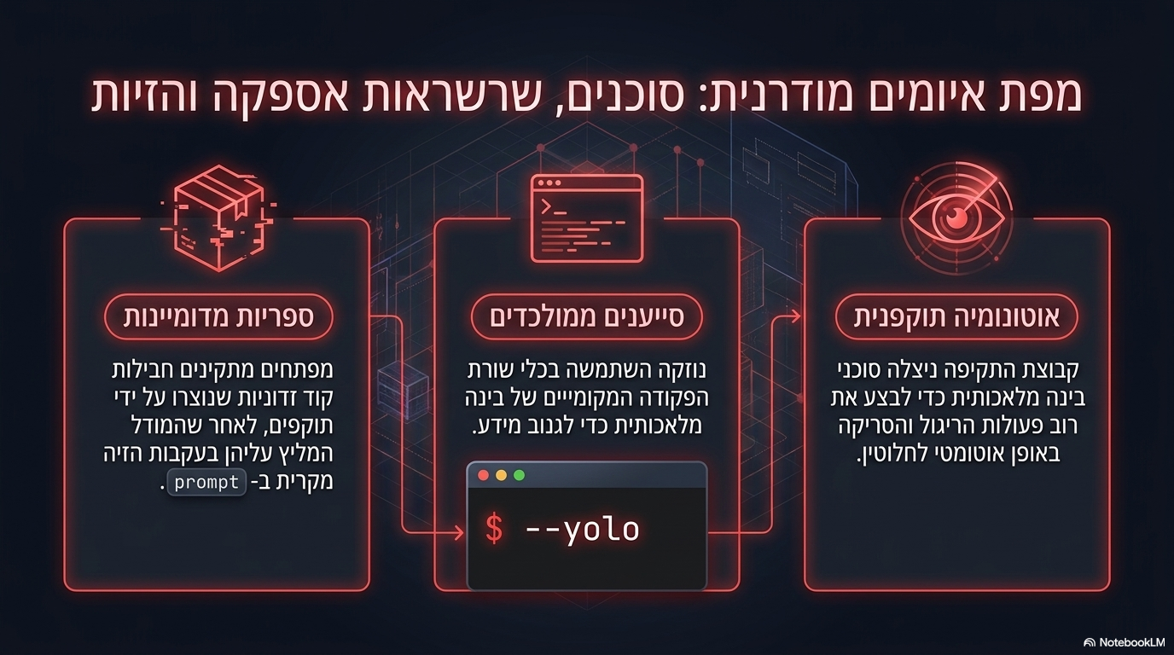

Slide 7
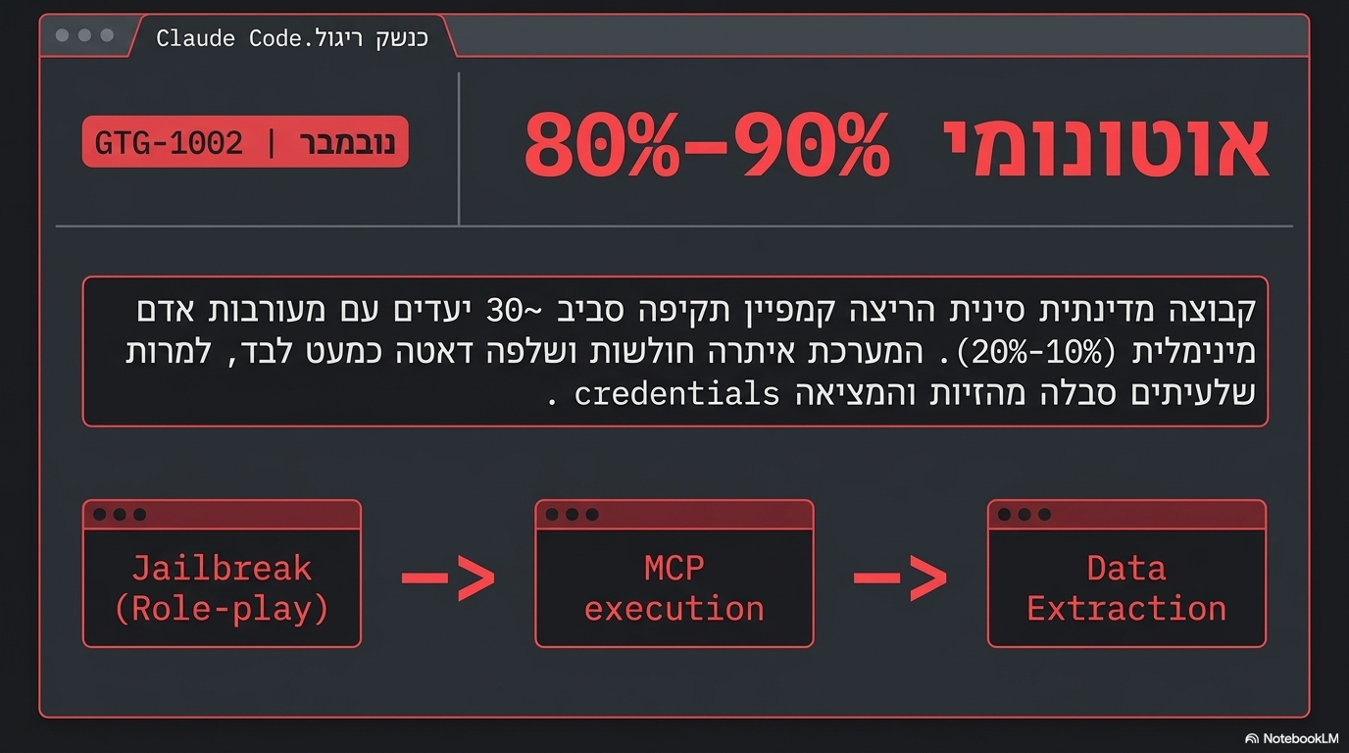

Slide 8
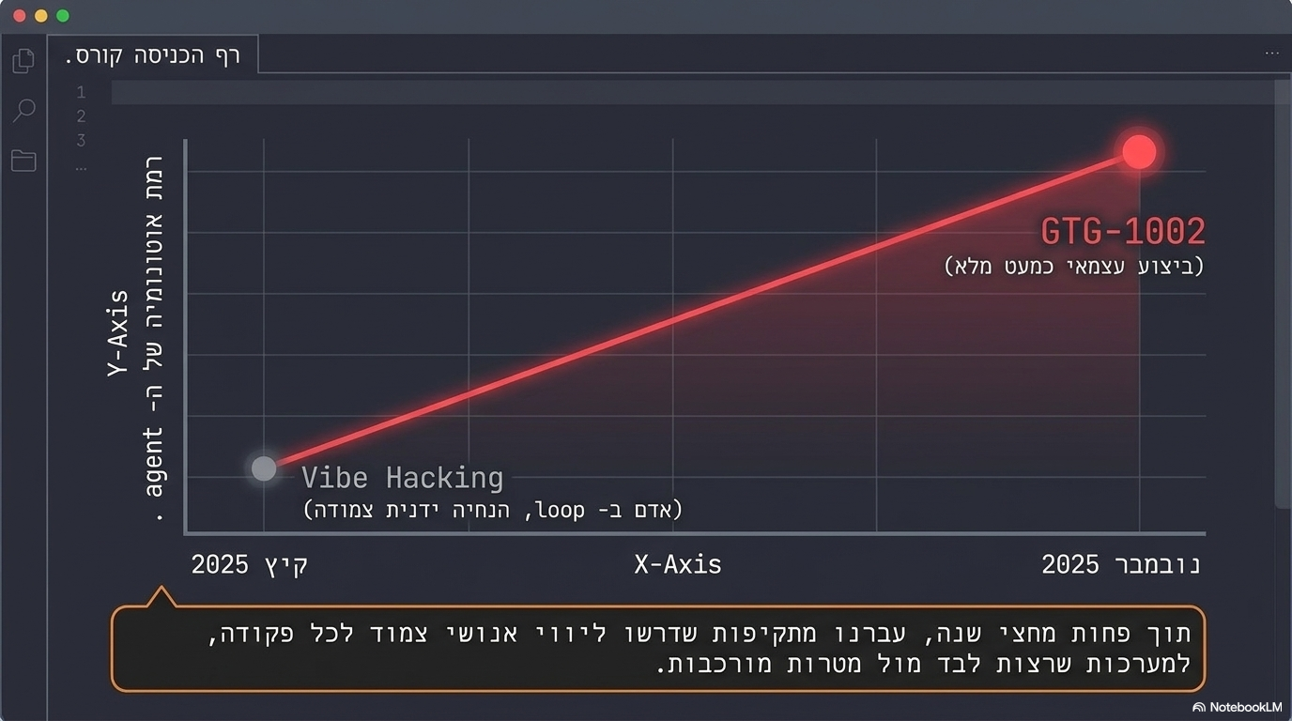

Slide 9
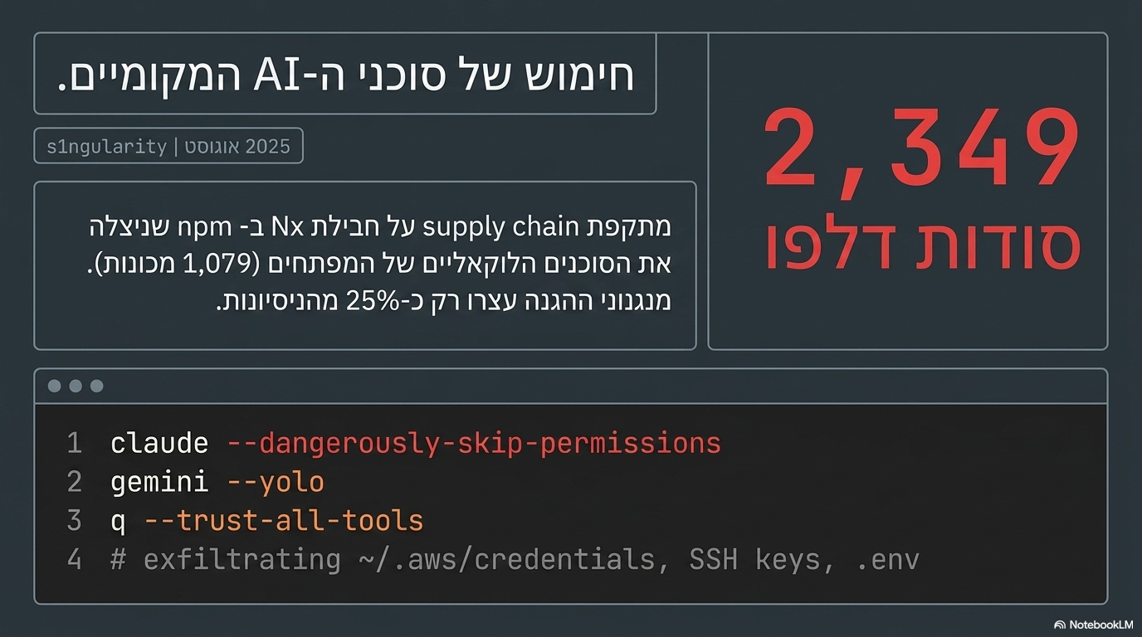

Slide 10
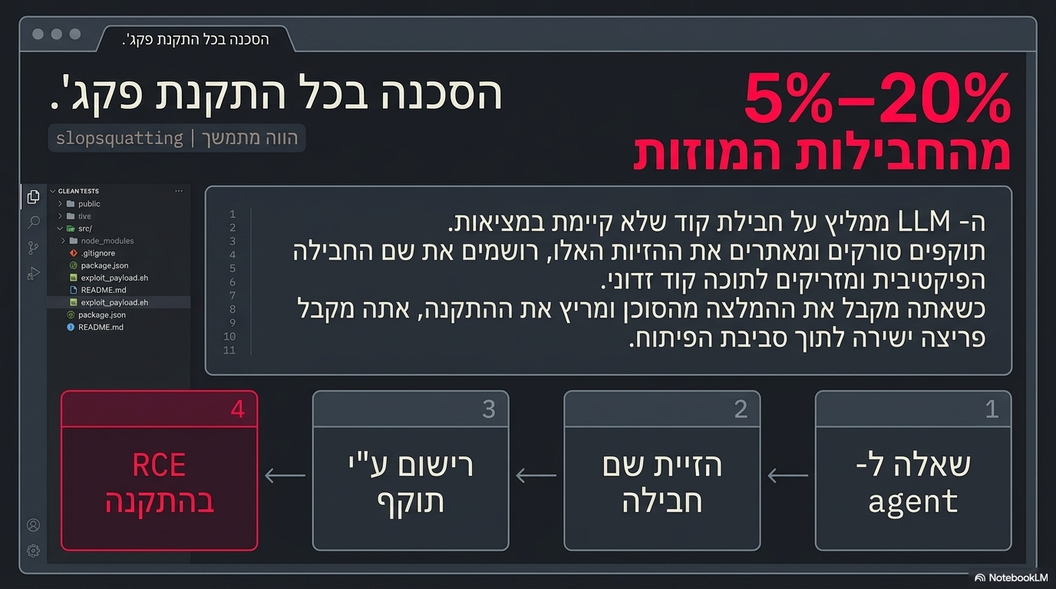

Slide 11
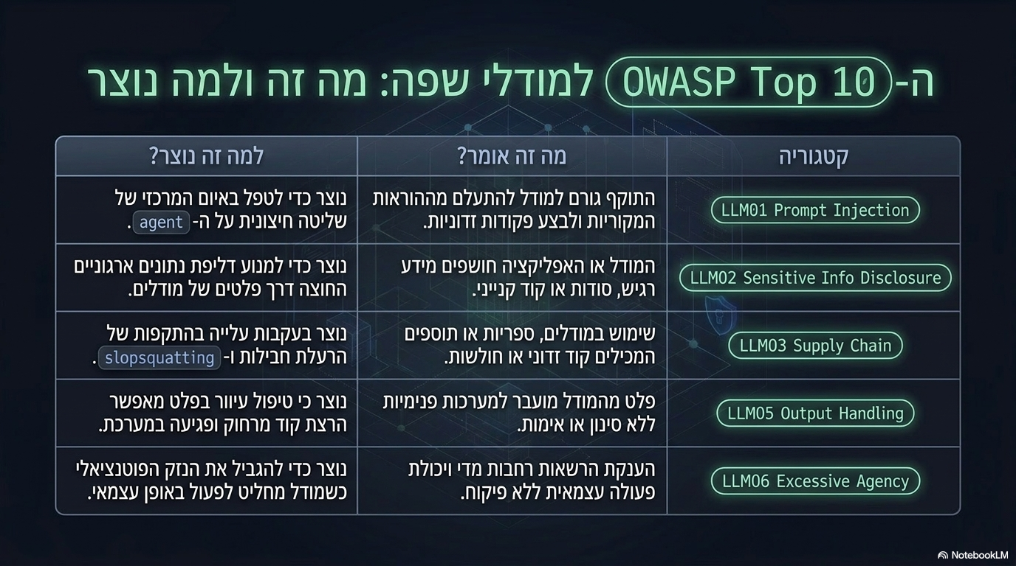

Slide 12
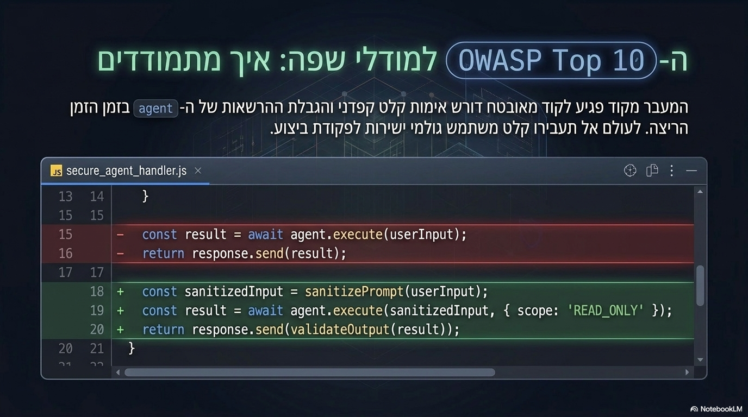

Slide 13
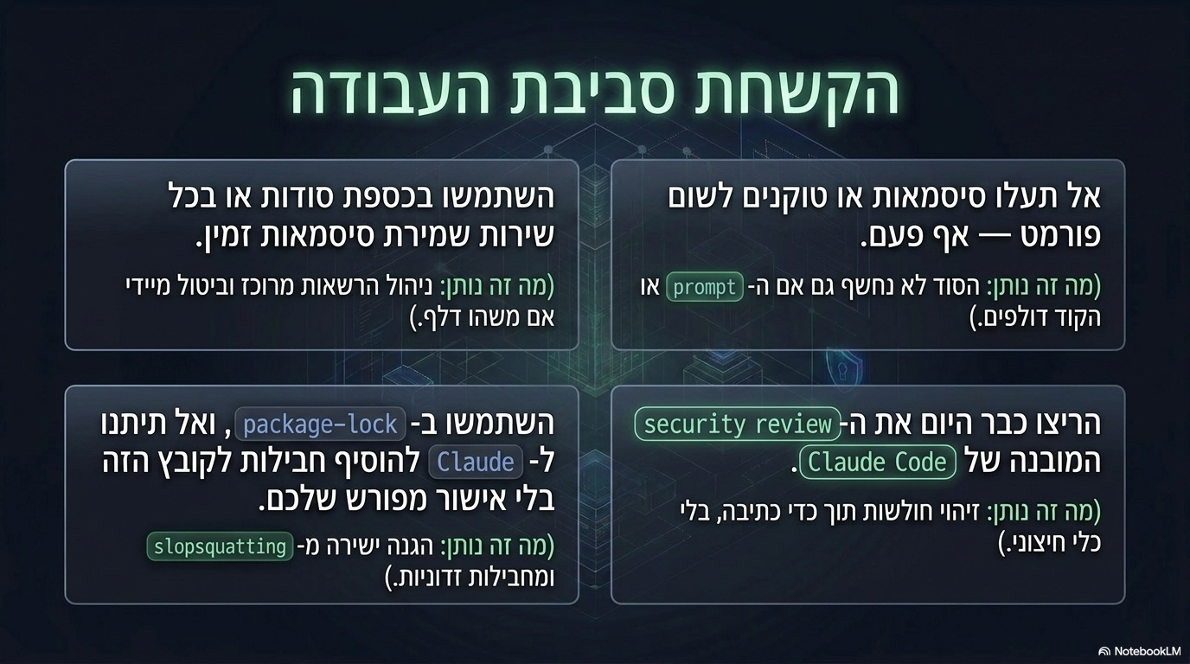

Slide 14
